Slide 1
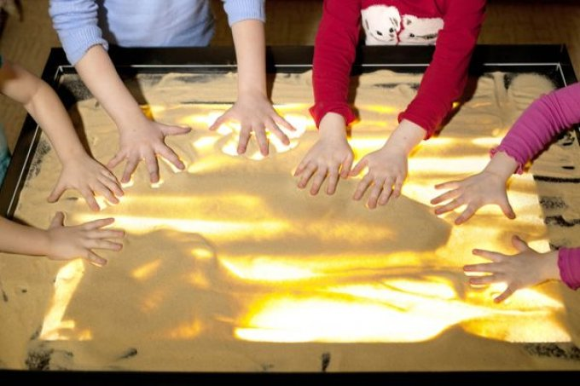
Мамастер
Мастер- класс для педагогов
«Песочная страна»

Slide 2
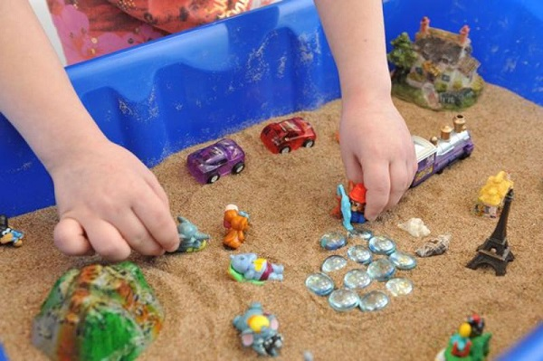


Slide 3
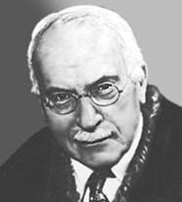
Принцип песочной терапии был предложен
Карлом Густавом Юнгом
(швейцарский психиатр, основоположник одного из направлений глубинной психологии — аналитической психологии)

Slide 4
Усиливается желание ребенка экспериментировать, работать самостоятельно
Развивается тактильная чувствительность, как основа развития «ручного интеллекта»
Гармонично и интенсивно развиваются все высшие психические функции, а также речь и моторика
Терапевтические возможности песка
Совершенствуется развитие предметно- игровой деятельности, что способствует формированию коммуникативных навыков ребенка
Песок способен «заземлять» отрицательную энергию, это его свойство востребовано в работе с «особыми» детьми

Slide 5
Автоматизация звуков
Развитие диафрагмального дыхания
Развитие фонематического слуха
Регуляция мышечного тонуса
Игры с песком решают следующие логопедические задачи
Формирование слоговой структуры слова
Развитие связной речи
Обучение грамоте

Slide 6
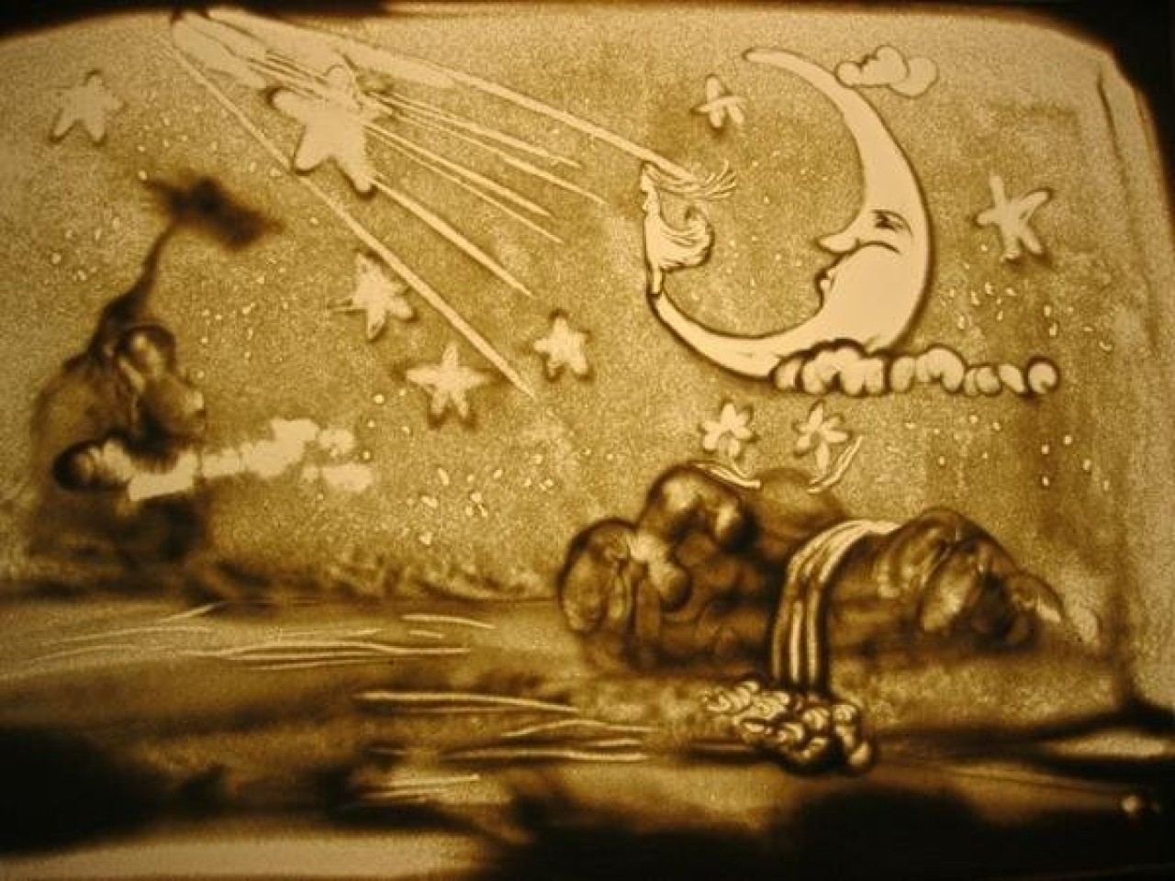
Логопедическая сказка
«Приключения в песочнице»

Slide 7
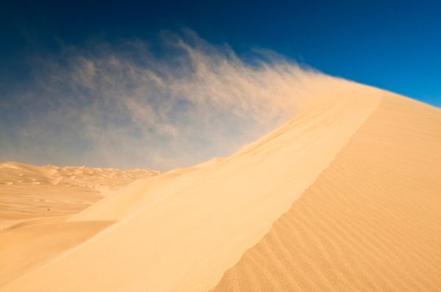

Упражнение на развитие диафрагмального дыхания

Slide 8
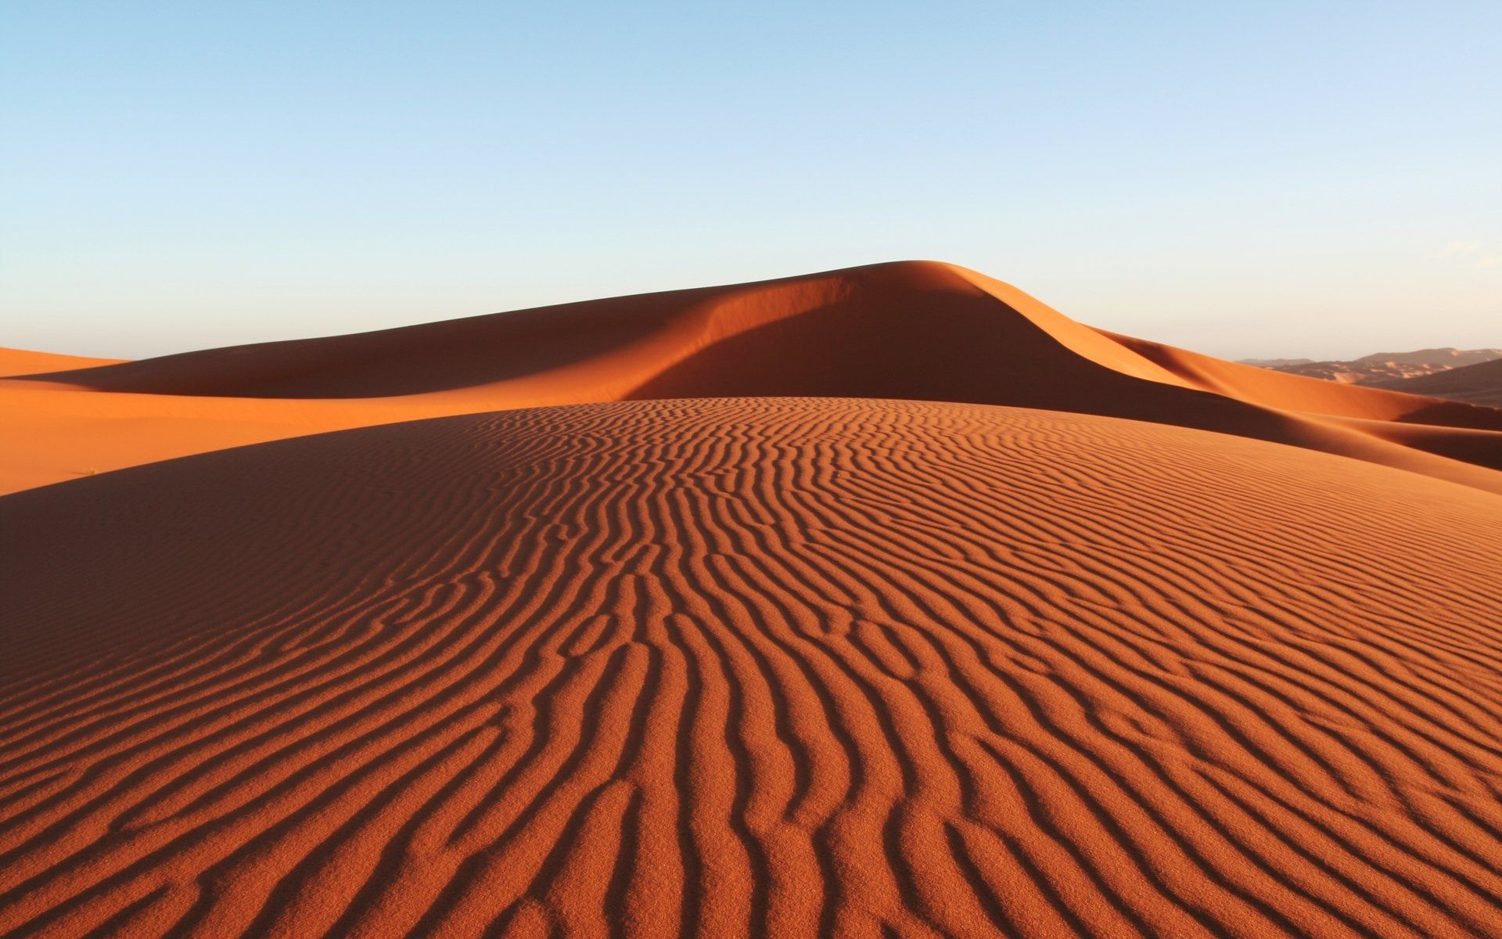
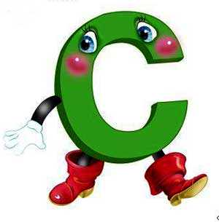
Упражнение на регуляцию мышечного тонуса, снятие напряжения с мышц пальцев рук

Slide 9

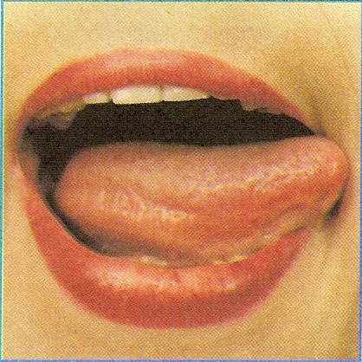
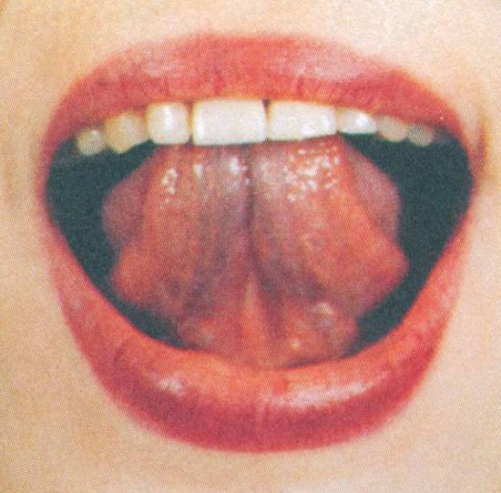
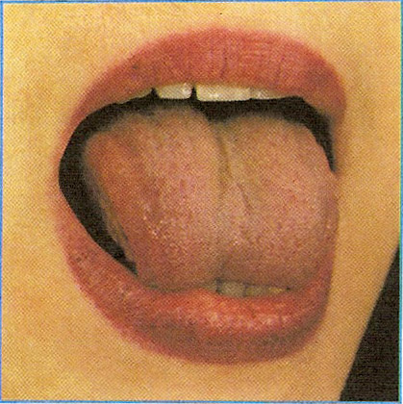
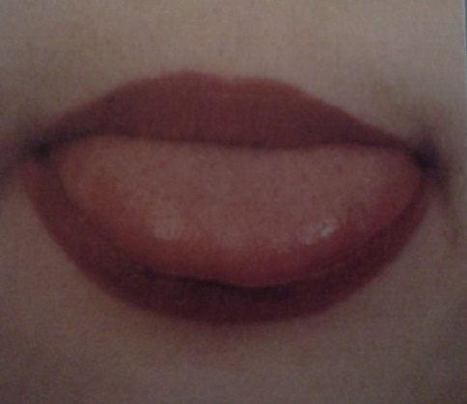
Упражнения на развитие артикуляционного аппарата

Slide 10
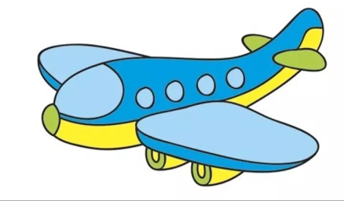
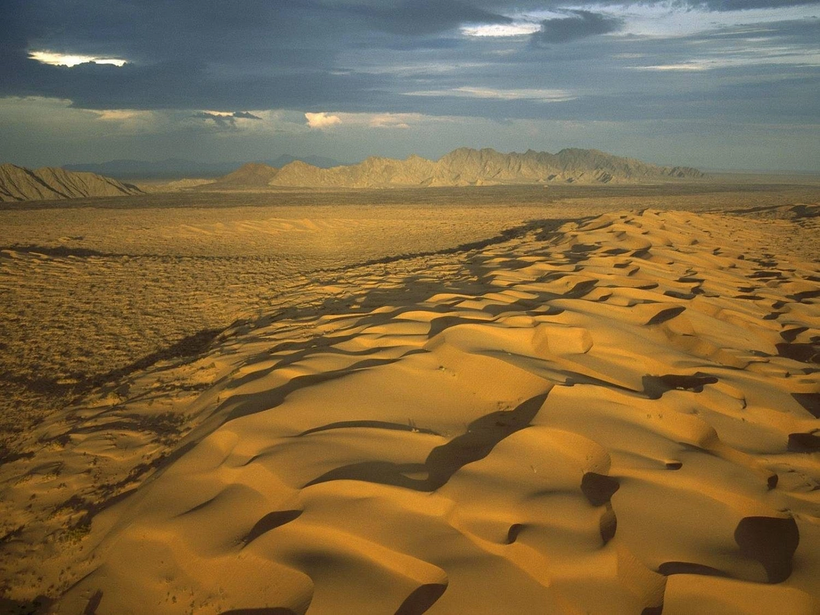
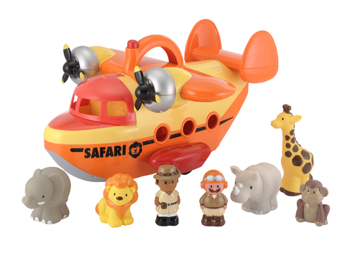
Упражнения на автоматизацию звуков

Slide 11
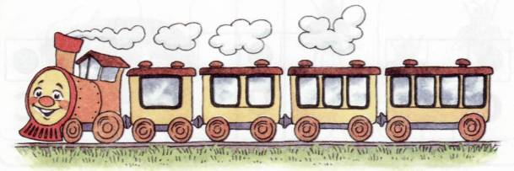

Упражнение на формирование слоговой структуры слова

Slide 12
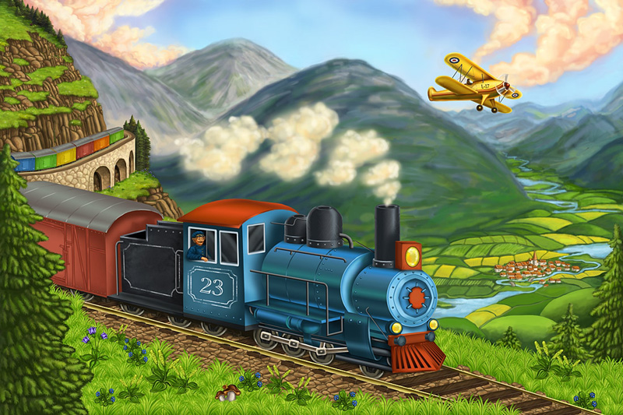
Упражнения на развитие грамматического строя речи

Slide 13


Slide 14
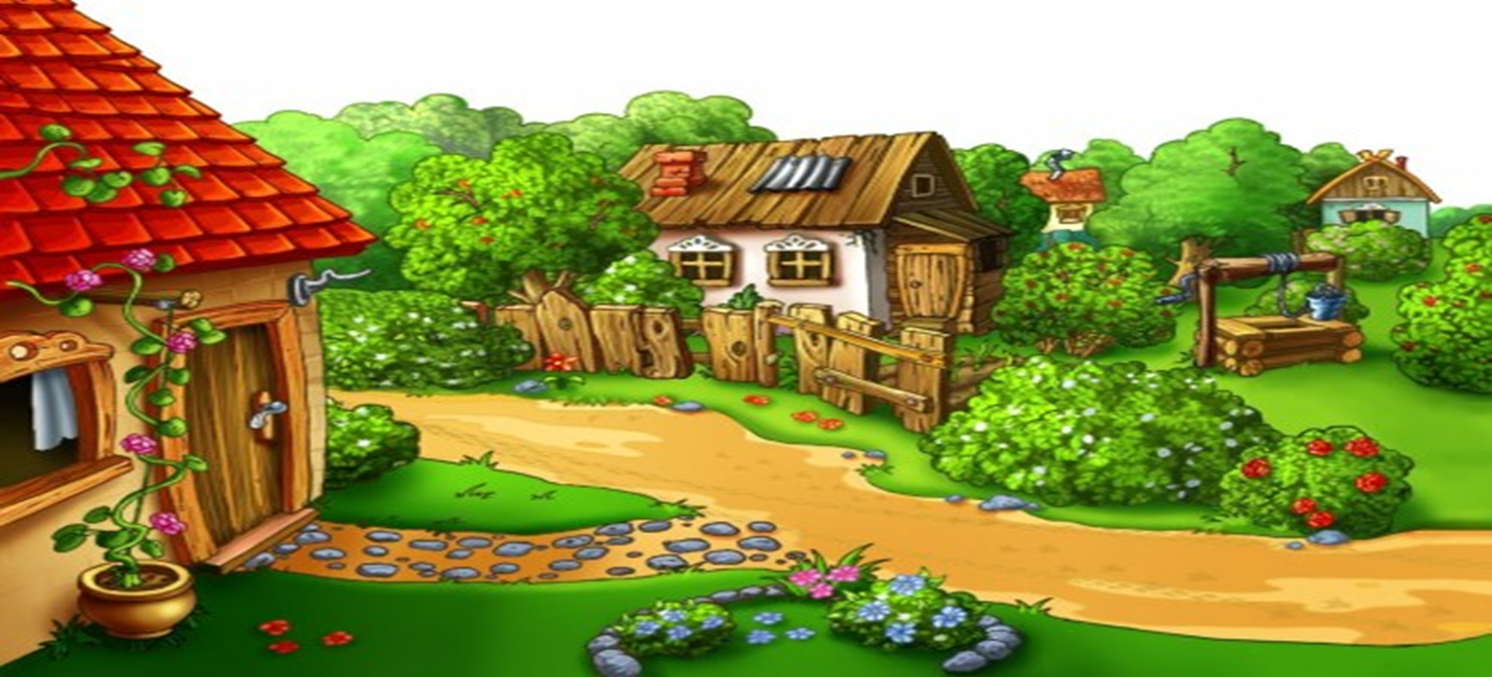


Упражнение на развитие фонематического слуха

Slide 15
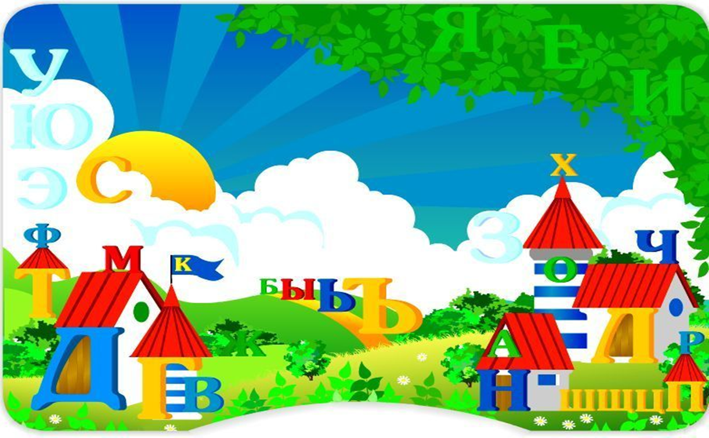

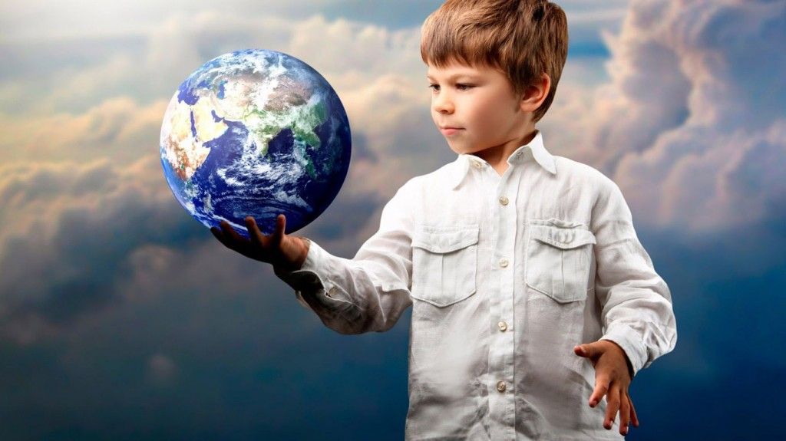
Упражнение на формирование предпосылок к обучению грамоте

Slide 16
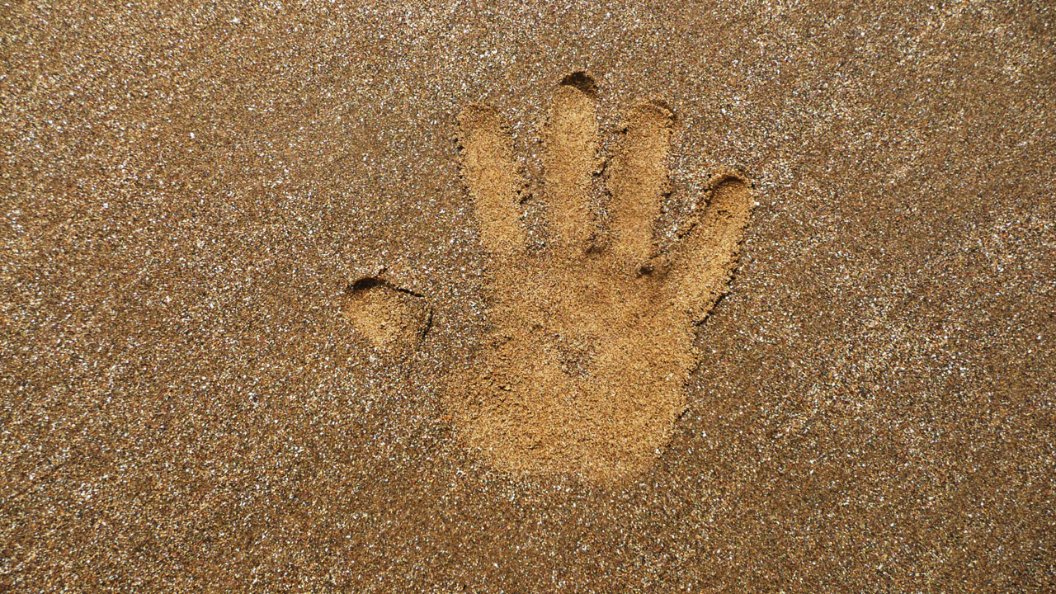
Спасибо за внимание!

